Slide 1

BÀI GIẢNG TUẦN 9 + 10

Slide 2
QUIZ lần 3
NỘI DUNG
Con trỏ (pointer)
Khái niệm
Khai báo
Vùng trỏ tới
Cấp phát và giải phóng vùng nhớ
Con trỏ và mảng 1 chiều
Con trỏ và xâu ký tự
Chuỗi (string)
Khái niệm
Khai báo
Nhập/Xuất chuỗi
Truy xuất các ký tự của chuỗi
Các hàm xử lý chuỗi thông dụng

Slide 3
CON TRỎ
BÀI 9

Slide 4
Khái niệm
Biến tĩnh là biến có kích thước, kiểu của biến và địa chỉ của nó là không đổi. Các biến này tồn tại trong suốt quá trình chạy chương trình
Biến động là loại biến có thể thay đổi được kích thước, vùng nhớ và địa chỉ của vùng nhớ được cấp phát lúc chạy chương trình. Có thể giải phóng biến động sau khi sử dụng để tiết kiệm bộ nhớ.

Slide 5
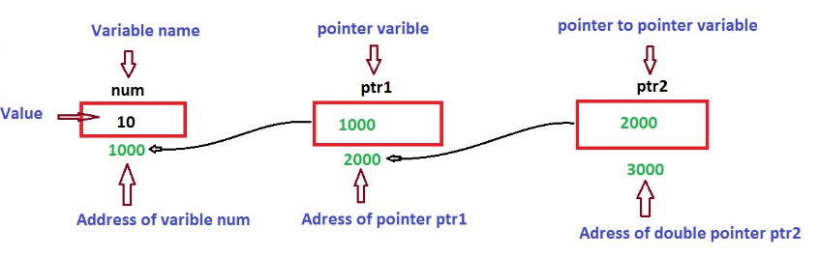
Biến con trỏ là loại biến dùng để chứa địa chỉ của biến động, giúp ta truy cập đến biến động
Nguồn: https://stackoverflow.com

Slide 6
Khai báo biến con trỏ
Vì con trỏ cũng là một biến nên trước khi sử dụng phải khai báo theo cú pháp sau:
Kiểudữliệu* Têncontrỏ;
Ví dụ:
int* px;
float* m;
char* s;

Slide 7
Vùng trỏ tới
Định vị con trỏ trỏ tới địa chỉ của một biến
Têncontrỏ = &biến
Ví dụ:
int a, b; int* px, *c;
float* m;
Qui định vùng trỏ tới:
px = &a; //Gán địa chỉ của a cho con trỏ px
c = &b; //Gán địa chỉ của b cho con trỏ c
m = &a; //m là con trỏ kiểu float nên chỉ chứa
địa chỉ biến kiểu float → không chấp nhận

Slide 8
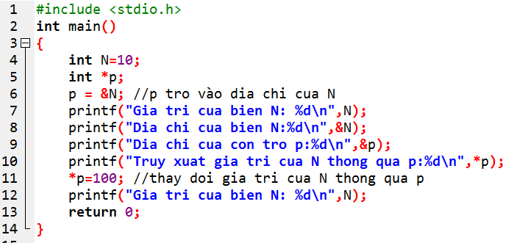
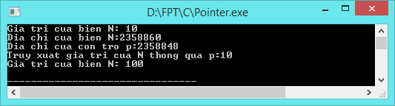
Ví dụ

Slide 9
Bộ nhớ được tổ chức thế nào
Code
Segment
Global Variables
Data
Segment
Cấp phát vùng nhớ cho
các biến toàn cục (global variables)
Heap
Cấp phát bộ nhớ động cho
các bến con trỏ. Các vùng nhớ
Này được giải phóng khi dùng
Làm free()
Dynamic Variables
Stack
Segment
Cấp phát bộ nhớ cho
các biến local của các hàm.
Các vùng nhớ này sẽ được
giải phóng khi hàm đó
thực thi xong.
Function Variables

Slide 10
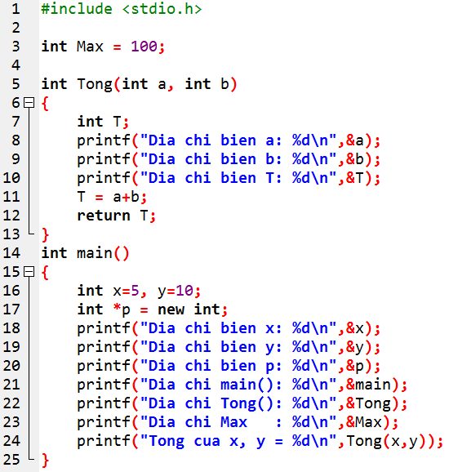
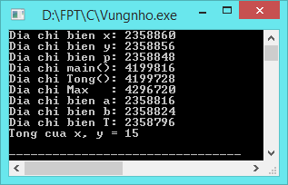
Bộ nhớ được tổ chức thế nào
Data segment:
Max = 100
Code segment:
- Code of Tong
- Code of main()
Stack sement:
a, b, T,
x, y
Heap: p

Slide 11
STACK vs HEAP
Stack | Heap
Vùng nhớ được cấp phát khi chương trình được biên dịch. | Vùng nhớ được cấp phát khi chạy chương trình (run-time).
Vùng nhớ stack được sử dụng cho việc thực thi thread. Khi gọi hàm, các biến cục bộ của hàm được lưu trữ vào block của stack (theo kiểu LIFO). Cho đến khi hàm trả về giá trị, block này sẽ được xóa tự động. | Vùng nhớ heap được dùng cho cấp phát bộ nhớ động (malloc( ), new( )). Vùng nhớ được cấp phát tồn tại đến khi giải phóng vùng nhớ bằng lệnh free( ) hoặc delete.
Kích thước vùng nhớ stack được fix cố định. Chúng ta không thể tăng hoặc giảm kích thước vùng nhớ stack. Nếu không đủ vùng nhớ stack, gây ra stack overflow. Hiện tượng này xảy ra khi nhiều hàm lồng nhau hoặc đệ quy nhiều lần dẫn đến không đủ vùng nhớ. | Khi kích thước vùng nhớ heap không đủ cho yêu cầu malloc( ), new. Hệ điều hành sẽ có cơ chế tăng kích thước vùng nhớ heap.
Nguồn: http://vncoding.net

Slide 12
Cấp phát và giải phóng vùng nhớ
* Cấp phát vùng nhớ:
Thông thường, chúng ta chỉ quan tâm đến khai báo và cung cấp vùng nhớ để lưu địa chỉ của biến mà không quan tâm đến việc cung cấp vùng nhớ để lưu dữ liệu.
Cú pháp :
Biến con trỏ = malloc(sizeof(tên kiểu));
Biến con trỏ = calloc(n, sizeof(tên kiểu));
* Giải phóng vùng nhớ:
free(tên con trỏ);
Notes:
GV có thể nói thêm về toán tử new dùng để cấp phát bộ nhớ trong c++. Và hàm delete dùng để giải phóng vùng nhớ

Slide 13
Cấp phát và giải phóng vùng nhớ
Ví dụ:
- Khai báo và cấp phát vùng nhớ cho biến con trỏ N:
int *N = (int*)malloc(sizeof(int));
- Khai báo và cấp phát vùng nhớ cho biến trỏ A là một mảng có 20 phần tử:
int *A = (int*)malloc(20 * sizeof(int));
hoặc int *A = (int*)calloc(20, sizeof(int));
- Giải phóng vùng nhớ:
free(N);
free(A);
Notes:
Thư viện chứa hàm malloc, calloc và free là stdlib.h

Slide 14
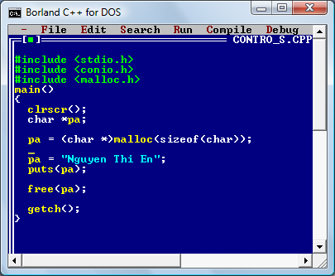
Cấp phát và giải phóng vùng nhớ
Cấp phát vùng nhớ
Giải phóng vùng nhớ

Slide 15
Cấp phát và giải phóng vùng nhớ
Do lập trình trên môi trường C++ nên có thể dùng từ khoá new và hàm delete để cấp phát và giải phóng vùng nhớ.
- Khai báo:
int *N = new int;
int *A = new int[20];
- Giải phóng vùng nhớ:
delete (N);
delete (A);
Đơn giản quá
Notes:
Thư viện chứa hàm malloc, calloc và free là stdlib.h

Slide 16
Con trỏ và mảng 1 chiều
- Phép toán lấy địa chỉ của các phần tử trong mảng:
Ví dụ: float a[10];
Phép toán &a[i] sẽ cho địa chỉ của phần tử a[i],
với i trong khoảng [0,9]
- Cách lấy giá trị của phần tử trong mảng
Ví dụ: float a[10], *p;
p = a;
→ Các cách viết sau đây là tương đương nhau:
a[i] *(a+i) *(p+i) p[i]

Slide 17
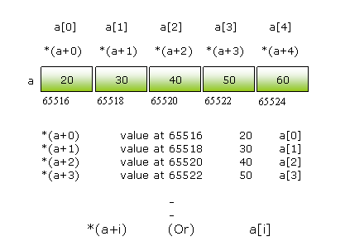
Con trỏ và mảng 1 chiều
GIẢI THÍCH THÊM

Slide 18
Khai báo mảng 1 chiều và con trỏ
- Thông thường ta khai báo:
int a[20];
float b[20];
double c[20];
- Ta khai báo kiểu con trỏ như sau:
int *a;
float *b;
double *c;
char *ptr = &array_name;
int func(int A[]);
int func(int *A);

Slide 19
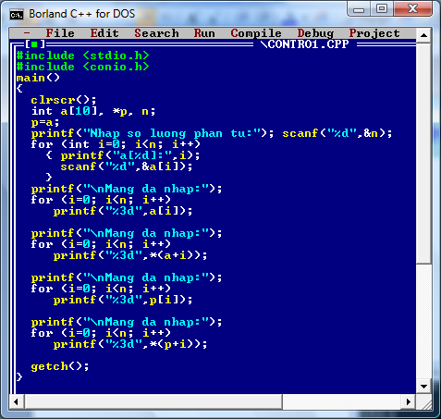
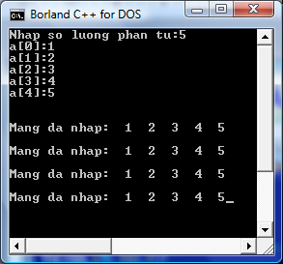
Truy xuất các phần tử trong mảng
4 kết quả như nhau

Slide 20
Con trỏ và xâu ký tự
- Xem 2 cách khai báo sau:
char hoten1[30]; //Khai báo biến hoten1 là 1 xâu ký
tự có tối đa 30 ký tự
char *hoten2; //Khai báo biến con trỏ hoten2 kiểu char
- Nếu ta sử dụng các phép gán sau:
hoten1 = “Nguyen Van A”; // → không chấp nhận
hoten2 = “Nguyen Van B”; //→ chấp nhận

Slide 21
Bài tập
Example 1. Chương trình tạo một mảng số nguyên ngẫu nhiên có n phần tử, giá trị cácphần tử nằm trong khoảng từ -10 đến 10. Thực hiện các chức năng sau:
In các phần tử ra màn hình
Thêm 1 phần tử vào đầu mảng
Thêm 1 phần tử vào cuối mảng
Thêm 1 phần tử vào vị trí bất kỳ
Xóa phần tử đầu tiên trong mảng có giá trị bằng x

Slide 22
Giải Example 1
#include <stdio.h>
#include <stdlib.h>
#include <time.h>
int randomInRange(int, int);
void printArray(int[], int);
int findIndexOfX(int[], int, int);
int unshiftArray(int[], int, int);
int pushArray(int[], int, int);
int insertAtRandomIndex(int[], int, int);
int deleteAtIndex(int[], int, int);
int main(void)
{
srand(time(0));
int n, arr[100];
do
{
printf("Nhap so phan tu cua mang: ");
scanf("%d", &n);
getchar();
if (n <= 0)
{
printf("Nhap sai, so phan tu cua mang phai > 0!\n");
}
} while (n <= 0);
for (int i = 0; i < n; i++)
{
arr[i] = randomInRange(-10, 10);
}
printf("- Cac phan tu cua mang la: ");
printArray(arr, n);
printf("\n");
printf("- Them 1 phan tu vao dau mang\n");
int a;
printf("\tNhap phan tu can them: ");
scanf("%d", &a);
getchar();
n = unshiftArray(arr, n, a);
printf("\tCac phan tu cua mang la: ");
printArray(arr, n);
printf("\n");
printf("- Them 1 phan tu vao cuoi mang\n");
int b;
printf("\tNhap phan tu can them: ");
scanf("%d", &b);
getchar();
n = pushArray(arr, n, b);
printf("\tCac phan tu cua mang la: ");
printArray(arr, n);
printf("\n");
printf("- Them 1 phan tu vao vi tri bat ki trong mang\n");
int c;
printf("\tNhap phan tu can them: ");
scanf("%d", &c);
getchar();
n = insertAtRandomIndex(arr, n, c);
printf("\tCac phan tu cua mang la: ");
printArray(arr, n);
printf("\n");
printf("- Xoa phan tu dau tien trong mang co gia tri bang x\n");
int x;
printf("\tNhap x can tim: ");
scanf("%d", &x);
getchar();
int indexToDelete = findIndexOfX(arr, n, x);
if (indexToDelete == -1)
{
printf("\t%d khong co trong mang da cho\n", x);
}
else
{
n = deleteAtIndex(arr, n, indexToDelete);
}
printf("\tCac phan tu cua mang la: ");
printArray(arr, n);
printf("\n");
printf("Bam ENTER de tat chuong trinh...");
getchar();
return 0;
}

Slide 23
Giải Example 1 (tiếp theo)
int randomInRange(int min, int max)
{
return (rand() % (max - min + 1)) + min;
}
void printArray(int arr[], int n)
{
for (int i = 0; i < n; i++)
{
printf("%d ", arr[i]);
}
}
int unshiftArray(int arr[], int n, int new)
{
for (int i = n; i > 0; i--)
{
arr[i] = arr[i - 1];
}
arr[0] = new;
return n + 1;
}
int pushArray(int arr[], int n, int new)
{
arr[n] = new;
return n + 1;
}
int insertAtRandomIndex(int arr[], int n, int new)
{
int indexToInsert = randomInRange(0, n);
for (int i = n + 1; i > indexToInsert; i--)
{
arr[i] = arr[i - 1];
}
arr[indexToInsert] = new;
return n + 1;
}
int deleteAtIndex(int arr[], int n, int index)
{
for (int i = index; i < n - 1; i++)
{
arr[i] = arr[i + 1];
}
return n - 1;
}
int findIndexOfX(int arr[], int n, int x)
{
for (int i = 0; i < n; i++)
{
if (arr[i] == x)
{
return i;
}
}
return -1;
}

Slide 24
Giải Example 1 (sử dụng con trỏ)
#include <stdio.h>
#include <conio.h>
#include <time.h>
#include <stdlib.h>
#define MAX 100
// Khai bao ham nguyen mau (Prototype)
void RandomArr(int [], int);
void OutputArr(int [], int);
void Insert( int *, int * , int *, int);
void Delete(int *, int *,int);
int main() {
int *arr,n,i;
arr = (int*) malloc(n* sizeof(int));
int val;
do {
printf("Nhap N so phan tu cua mang:\n");
scanf("%d",&n);
if (n<=0) printf("Khong hop le!\n");
} while (n <=0);
printf("1. Cac phan tu cua mang:\n ");
RandomArr(arr, n);
OutputArr(arr, n);
printf(“\n2. Them phan tu dau mang:\n");
Insert(arr,&n,&val,0);
printf("\n Mang sau khi chen:\n");
OutputArr(arr, n);
printf(“\n3. Them phan tu cuoi mang:\n");
Insert(arr,&n,&val,n);
OutputArr(arr,n);
printf(“\n4. Them phan tu vao vi tri bat ky.\n");
srand(time(0));
int p = rand() %(n);
Insert(arr,&n,&val,p);
OutputArr(arr,n);
printf("\n 5.Xoa phan tu dau tien cua mang.\n");
Delete(arr,&n,0);
OutputArr(arr,n);
free(arr);
return 0;
}
// Thiep lap cac ham
void RandomArr(int arr[], int n) {
// Ham nhap mang ngau nhien
srand(time(0));
int i;
for (i=0; i<n; i++) {
arr[i] = -10 + rand() %21;
}
}

Slide 25
Giải Example 1 (sử dụng con trỏ)
void OutputArr(int arr[], int n) {
// Ham xuat mang
int i;
for(i=0; i<n; i++) {
printf("%4d ", arr[i]);
}
}
void Insert( int *arr, int *n, int *val, int p)
{
//Ham them phan tu vao mang
printf("Nhap gia tri phan tu can chen:\n");
scanf("%d",val);
int i;
if (*n >= MAX) {
return;
}
if (p < 0 ) {
p = 0;
}
else if (p >*n) {
p = *n;
}
for (i = *n-1; i >= p; i --) {
*(arr+i+1) = *(arr+i);
}
(*n)++;
*(arr+p) = *val;
}
void Delete( int *arr, int *n, int p)
{
//Ham xoa phan tu cua mang
int i;
if (n <= 0) {
return;
}
if (p < 0) {
p = 0;
}
else if (p >*n) {
p = *n-1;
}
for (i = p; i < *n-1 ; i ++) {
*(arr+i) = *(arr+i+1);
}
*n-- ;
}

Slide 26
Bài tập
1/ Viết chương trình nhập tên của 1 sinh viên, in ra tên là chữ viết hoa và cắt bỏ tất cả khoảng trắng. (sử dụng con trỏ).
2/ Sử dụng con trỏ để viết chương trình thực hiện các công việc sau trên một mảng số nguyên: (mỗi công việc là 1 hàm)
- Nhập mảng
- Xuất mảng
- Sắp xếp mảng
- Tìm phần tử âm lớn nhất của mảng
- Tìm phần tử dương bé nhất của mảng
- Tìm những phần tử là số nguyên tố

Slide 27
CHUỖI - STRING
BÀI 10

Slide 28
Khái niệm
Chuỗi là một mảng các ký tự kết thúc bằng ký tự NULL (‘\0’).
Ký tự ‘\0’ NULL tự động được thêm vào trong chuỗi.
Mỗi ký tự trong chuỗi được lưu trữ theo định dạng bảng mã ASCII
‘H’
‘e’
‘l’
‘l’
‘o’
NULL
01001000
01100101
01101100
01101100
01101111
00000000
72, 48h
101, 65h
108, 6Ch
108, 6Ch
111, 6Fh
00000000

Slide 29
Khai báo chuỗi
char Tênbiến [độ dài của chuỗi]
Ví dụ :
char hoten[30];
char diachi[50];
hoặc
char *hoten;
char *diachi;

Slide 30
Nhập xuất chuỗi
Giả sử khai báo: char S[80];
Nhập chuỗi
scanf(“%s”,&S);
hoặc gets(S);
Xuất chuỗi
printf(S);
printf(“%s”,S);
hoặc puts(S);
Hàm scanf không nhập ký tự khoảng trắng
Để nhập chuỗi có khoảng trắng ta dùng hàm gets
Nếu vùng đệm keyboard có dữ liệu thì dữ liệu sẽ chuyển vào biến.
Để nhập một chuỗi mới chúng ta phải xoá bộ đệm keyboard bằng hàm fflush(stdin)

Slide 31
Nhập chuỗi có khoảng trắng với hàm scanf()
Sử dụng “[^\n]” thay vì “%s”
char S[30];
scanf(“%s”,&S);
➔ scanf(“%[^\n]”,&S);
Reads all characters until the newline ('\n'),

Slide 32
Nhập chuỗi với hàm scanf()
Chuỗi định dạnh | Mô tả
%[abcd] | Cho phép nhận các ký tự a, b, c, và d
%[^abcd] | Cho phép nhập tất cả ký tự ngoại trừ a, b, c, và d
%[0-9] | Cho phép nhập các ký số từ 0 đến 9
%[A-Z] | Cho phép nhập các ký tự hoa từ A→Z
%[0-9A-Za-z] | Cho phép nhập các ký số từ 0→9, ký tự A→Z, a→z
%[A-FT-Z] | Cho phép nhập các ký tự hoa từ A→F và từ T→Z

Slide 33
Nhập/xuất chuỗi
#include<stdio.h>
#include<conio.h>
void main()
{ char S[20];
printf("Nhap chuoi bang ham scanf ");
scanf("%s", &S);
printf("\nChuoi vua nhap: %s", S);
printf("\nNhap chuoi bang ham gets");
gets(S);
printf("\nChuoi vua nhap:");
puts(S);
getch();
}
puts(S)
tương đương với
printf(“%s\n”,S)

Slide 34
Truy xuất từng ký tự của chuỗi
Chuỗi là một mảng các ký tự. Vì thế chúng ta có thể truy xuất vào từng ký tự của nó bằng chỉ số.
#include<stdio.h>
#include<conio.h>
#include<ctype.h>
void main()
{ char S[20];
printf("Nhap chuoi: ");
gets(S);
int i=0;
while(S[i]!=NULL)
{ S[i] = toupper(S[i]);
i++;
}
printf("Chuoi vua nhap duoc viet hoa:");
puts(S);
getch();
}
Nhập 1 chuỗi
rồi đổi chuỗi
đó ra chữ hoa

Slide 35
Một số hàm về chuỗi
strlen(s)
Cho biết độ dài của chuỗi s
Ví dụ : n = strlen(“abcd”) → n = 4
strcmp(s1, s2)
So sánh chuỗi s1 với s2.
Ví dụ : n = strcmp(s1, s2);
Nếu n > 0 thì s1 > s2
Nếu n = 0 thì s1 = s2
Nếu n < 0 thì s1 < s2
(So sánh dựa vào bảng mã ASCII)

Slide 36
Một số hàm về chuỗi
strcpy(đích, nguồn)
Chép chuỗi nguồn vào chuỗi đích (gán chuỗi)
Ví dụ : strcpy(ten, “Nguyen Van A”); → ten = Nguyen Van A
strcat(s1, s2)
Nối chuỗi s2 vào sau s1.
Ví dụ : s1 = “abcde”; s2 = ”ghk”
strcat(s1, s2) ; → s1=abcdeghk

Slide 37
Một số hàm về ký tự
toupper(ch)
Đổi ký tự ch thành chữ in hoa
isupper(ch)
Kiểm tra ký tự ch có phải là chữ in hoa không?
tolower(ch)
Đổi ký tự ch thành chữ in thường
islower(ch)
Kiểm tra ký tự ch có phải là chữ thường không
isdigit(ch)
Kiểm tra ký tự ch có phải là ký tự số hay không
isalpha(ch)
Kiểm tra ký tự ch có phải là ký tự chữ hay không

Slide 38
Bài tập
Viết chương trình nhập họ tên của một người rồi in ra màn hình
Viết chương trình nhập vào một chuỗi, rồi in các ký tự của chuỗi ra màn hình (mỗi ký tự là 1 hàng)
Viết chương trình nhập một chuỗi, hãy cho biết số ký tự chữ (letter), số ký tự số (digit), số khoảng trắng, số ký tự khác.
Nhập vào một chuỗi, hãy in ngược chuỗi đã nhập
Nhập họ tên sinh viên rồi in ra tên viết tắt của sinh viên đó. Ví dụ nhập : Nguyen Thi Lan Anh → NTLA
Nhập họ tên của giáo viên rồi in ra địa chỉ email của giáo viên đó. Ví dụ nhập : Nguyen Van Son → son.nguyenvan@hoasen.edu.vn
Viết chương trình nhập họ tên, mã SV. In ra địa chỉ email của mình như trường Đại học Hoa sen đã cấp cho mình.

Slide 39

HỎI ĐÁP

